Slide 1

Welcome to
DSC Solution Challenge 2020
Introduced & Submission by :
Hyun Gyun Kim

Slide 2
왜 이름을 에코빌로 했는지, 전자 영수증을 통해 어떠한 환경적 이익과 선한 결과가 나오는지.
We call ourselves ‘ Eco Bill ‘. We want to emphasize the facts that E-Receipt can affect good influences for Nature.
Etc ……

Slide 3
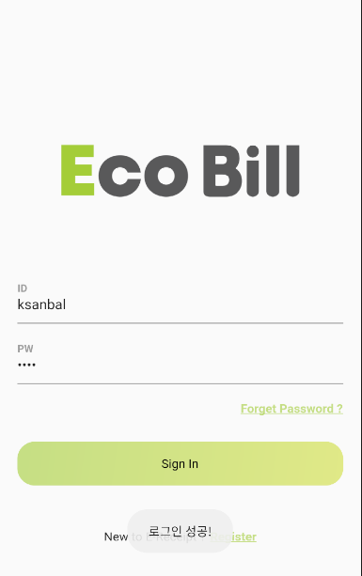
로그인 화면부터 대충 빠르게
레지스터부터 비밀번호 찾기 화면까지 설명.
User friendly UI
Eye-at ease Color tone.
- You can also Easily register to our app and services.
If you forgot your Password, we also support to find your password

Slide 4
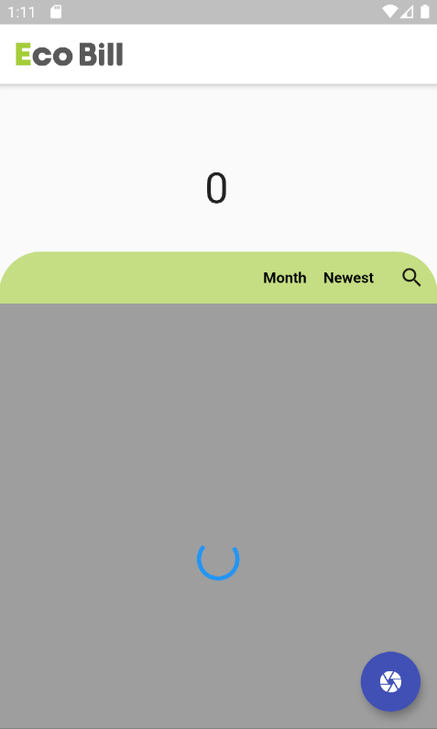
메인 화면
메인화면의 기능과 검색 기능을 강조.
So, this is our basic app idea.
You can easily check the money amount you spend.
And we also provided filter search function, making it easier to access the information you need.

Slide 5
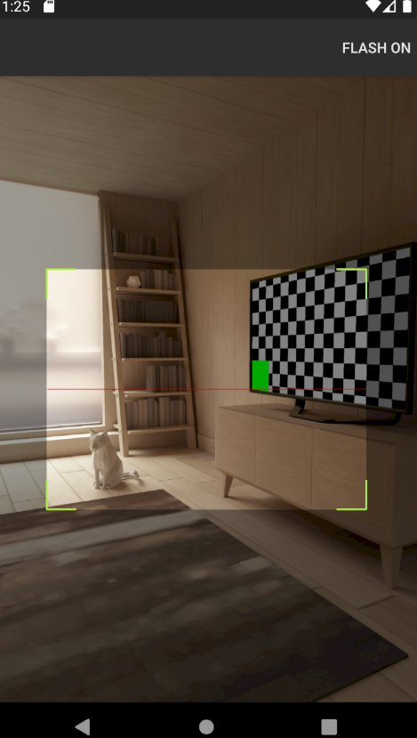
QR 리더
‘ Eco bill ‘ use QR Technology to get rid of paper receipt.
We offer QR Reader function by our app then it become much easier and faster to get your actual receipt.

Slide 6
실제 수치 자료가 있다면 영수증을 줄이는 대신 얻을 수 있는 환경변화와 장점을 설명하고 강조.
앱 관련해서 피드백을 받고 있으며 더 기능을 추가할 예정, 가능하다면 실제로 우리가 추가할 예정의 기능을 설명.
We received various feedback from our tester in university, and we will continue to add more features.
Etc …..

